Slide 1



K&P
Игра с логическими задачами, развивающие мышление.
Выполнила Гараева Ландыш

Slide 2


Введение
Идея приложения заключалась в решение задач, которые могут сильно напрячь мышление. Есть задачи и на логику и на знание истории, которая говорится в начале игры. Также в игре нужна хорошая внимательность и вникание в задачи и историю.

Slide 3
Цели
Создать приложение с загадками и задачами, которое работает без подключения к Интернету

Slide 4
Структура
Приложение состоит из истории,
уровней с 2-3 кнопками на выбор
и небольшой сюрприз в конце.
Также есть список уровней и можно перейти на любой из них

Slide 5

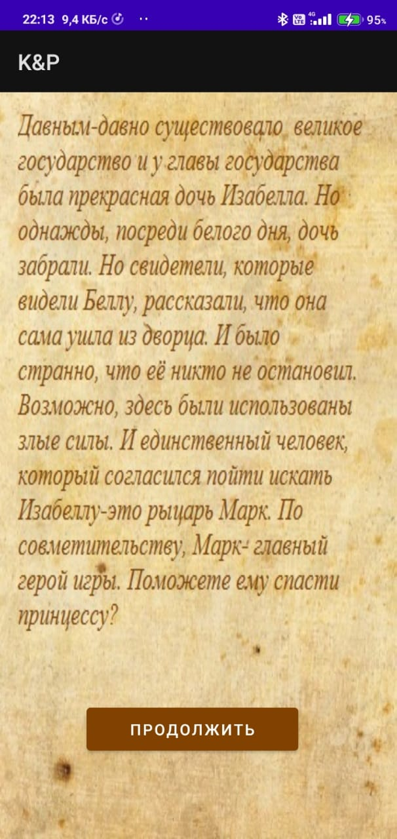
Демонстрация игры

Slide 6
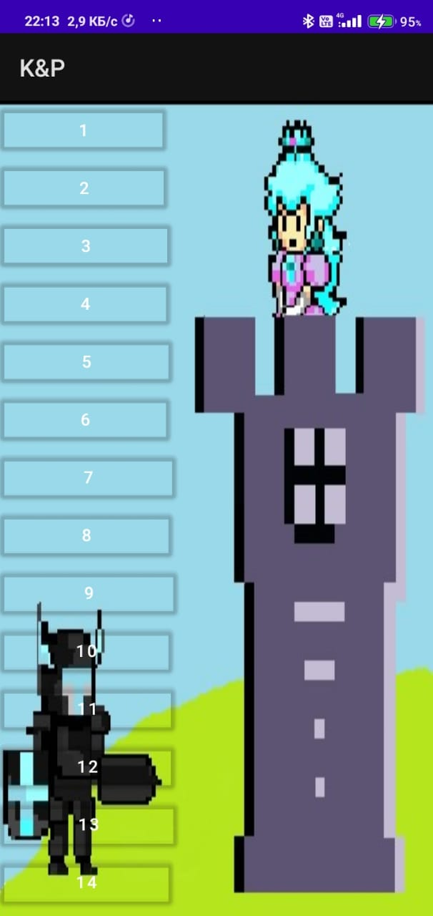
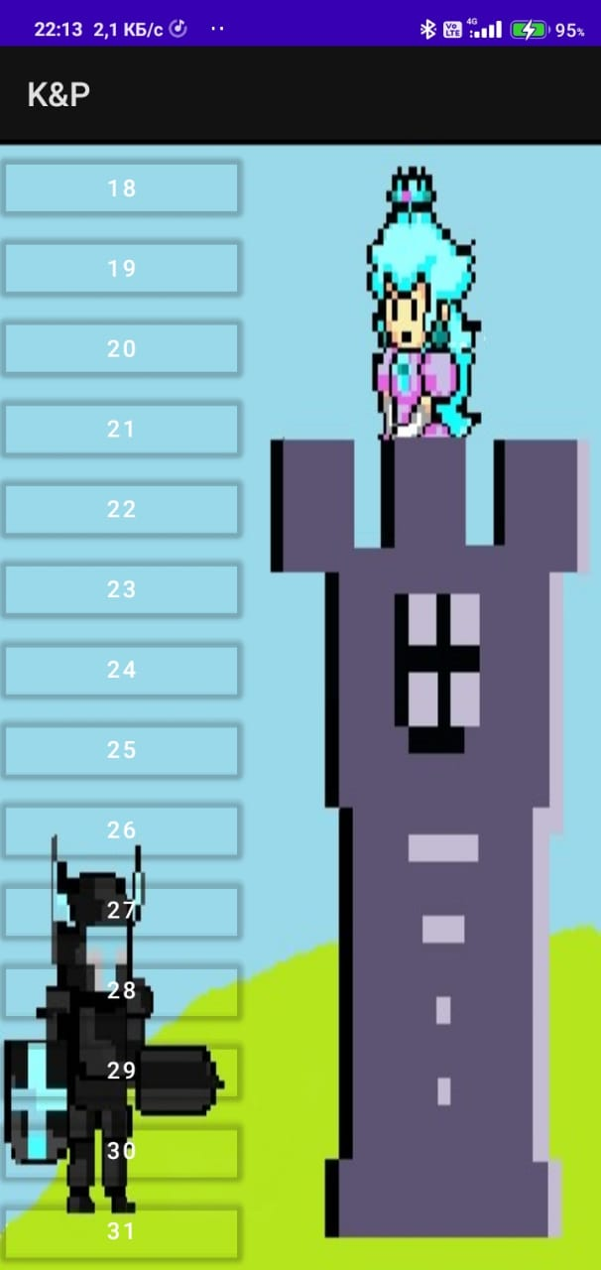

Slide 7
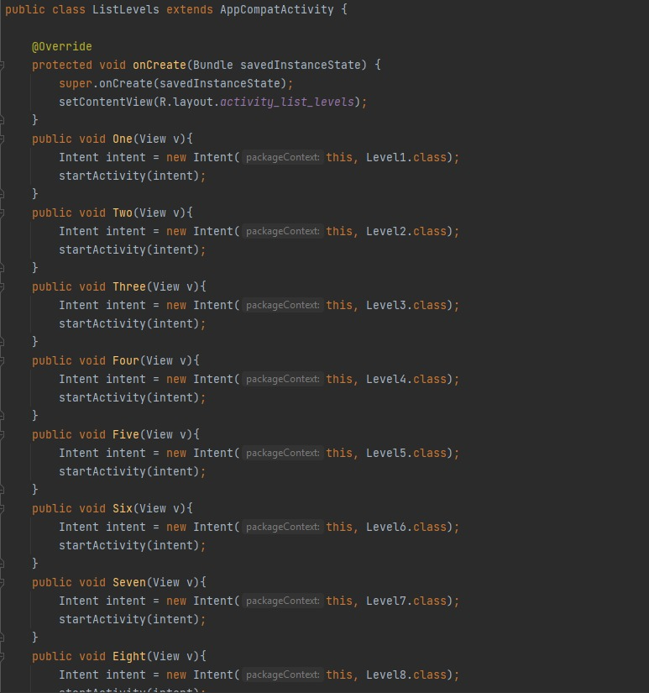
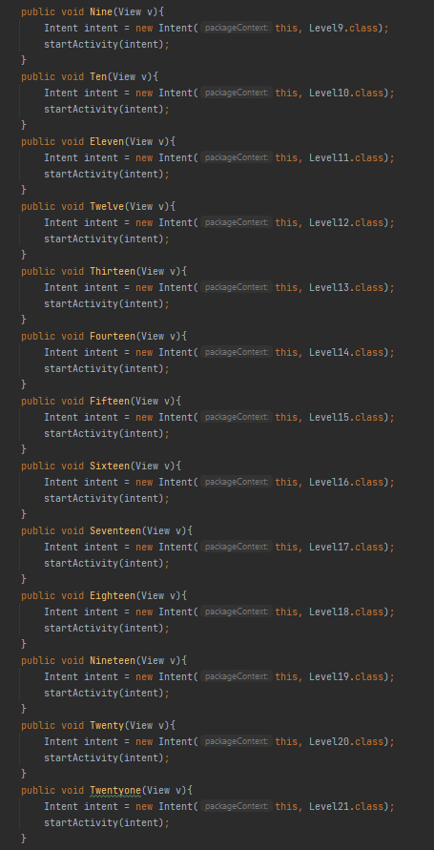
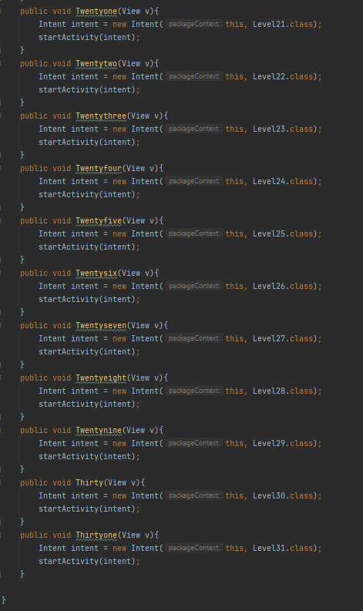

Slide 8
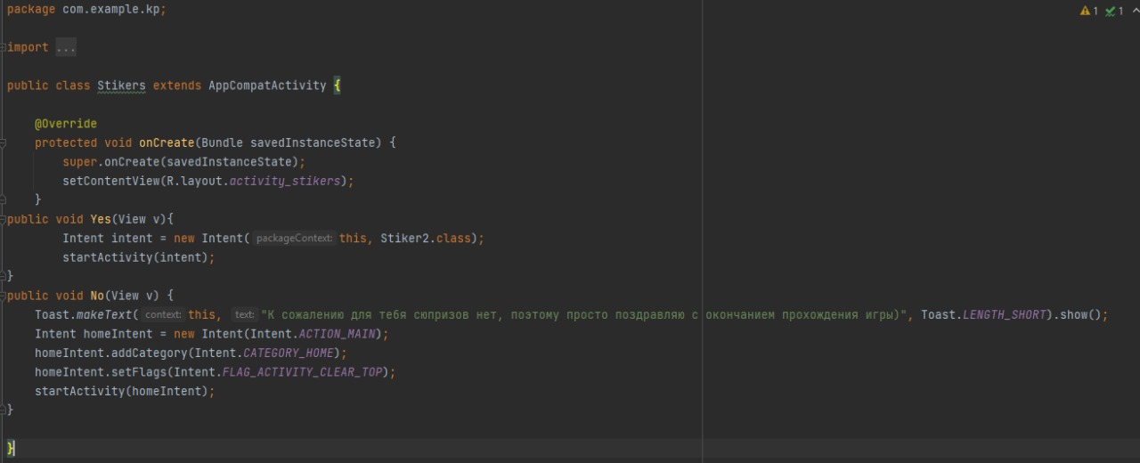

Slide 9


Slide 10
Заключение
По результатам тестирования игры, в некоторых уровнях, многим может казаться, что в них отсутствует логика, и поэтому были созданы подсказки для некоторых уровней. Они появляются тогда, когда игрок выбирает неправильный ответ. В планах сделать другой вид уровней, а именно , чтобы пользователь сам вводил ответ на загадку.

